Slide 1
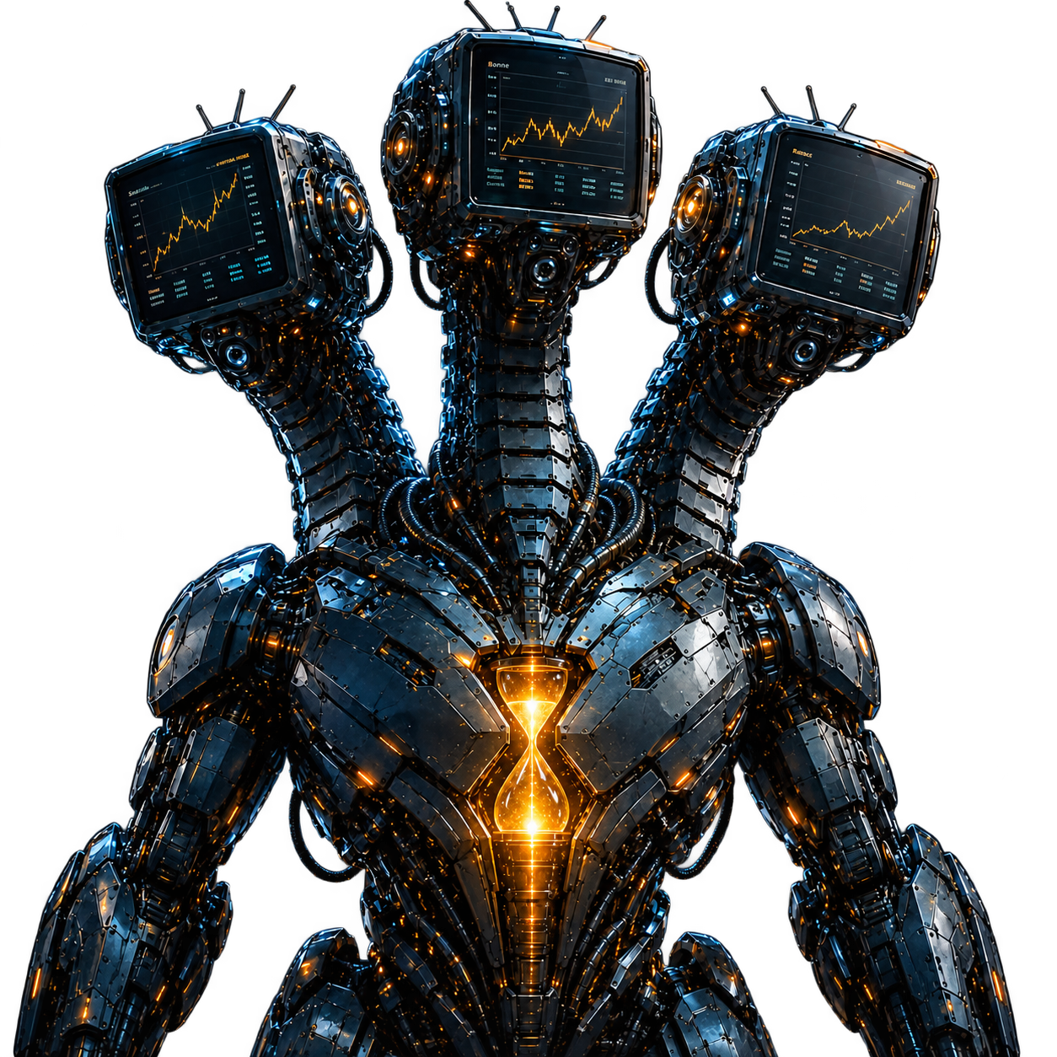
KAIROS Identidade
01
KAIROS
Black-Litterman movido a probabilidade
Kairós, no grego: o instante certo de agir. O modelo só age quando o mercado de previsão traz oportunidade
ITAÚ QUANT AI CHALLENGE · SEMIFINAL 2026
BLACK-LITTERMAN × POLYMARKET

Slide 2
02
KAIROS A ideia
02
A ideia POLYMARKET (sem ficha tecnica)
Só A ideia
A HIPÓTESE
Mercados de previsão antecipam o mercado financeiro.
Esse é o nosso sinal.
FICHA TÉCNICA
Universo
9 ETFs americanos
Benchmark
S&P 500 (SPY)
O QUE É O POLYMARKET
Contratos pagam US$ 1 se o evento ocorre, zero se não.
O preço do contrato é a probabilidade implícita do mercado.
Quem errar perde dinheiro de verdade.
Período
fev/2025 – ago/2026
Rebalanceamento
Diário
90,1%
de acerto a 1 mês da resolução
US$ 26,2 bi
negociados no 1º tri de 2026
Plataforma
Python
ITAÚ QUANT AI CHALLENGE · SEMIFINAL 2026
BLACK-LITTERMAN × POLYMARKET

Slide 3
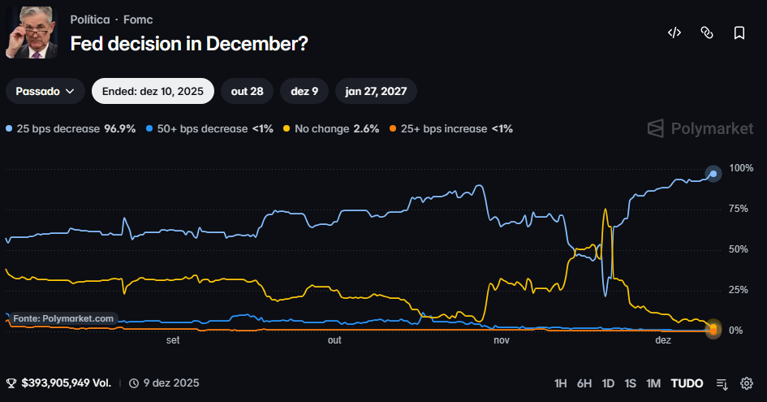
03
KAIROS Como o Polymarket funciona
03
Um mercado de previsão, por dentro
COMO FUNCIONA
1
Uma pergunta com data.
Qual será a decisão do Fed em dezembro?
2
Cada resposta é um contrato.
Paga US$ 1 se acontecer, zero se não.
3
O preço é a probabilidade.
67 centavos = 67% de chance.
4
As respostas formam uma distribuição.
A média dela é o corte esperado.
polymarket.com · mercado encerrado em 10/12/2025 · US$ 393,9 milhões negociados nessa pergunta
ITAÚ QUANT AI CHALLENGE · FINAL 2026
BLACK-LITTERMAN × POLYMARKET
Notes:
O mesmo mercado atravessa os slides 3, 4 e 8: a reunião do Fed de dezembro de 2025. No print, a chance de corte cai de ~90% para ~20% em novembro e volta a 97% — o Fed cortou 25. A barra da esquerda é a distribuição de 04/11: a média ponderada das respostas dá o corte esperado (as pontas abertas contam −62,5 e +37,5 bps; preços normalizados para somar 100%).

Slide 4
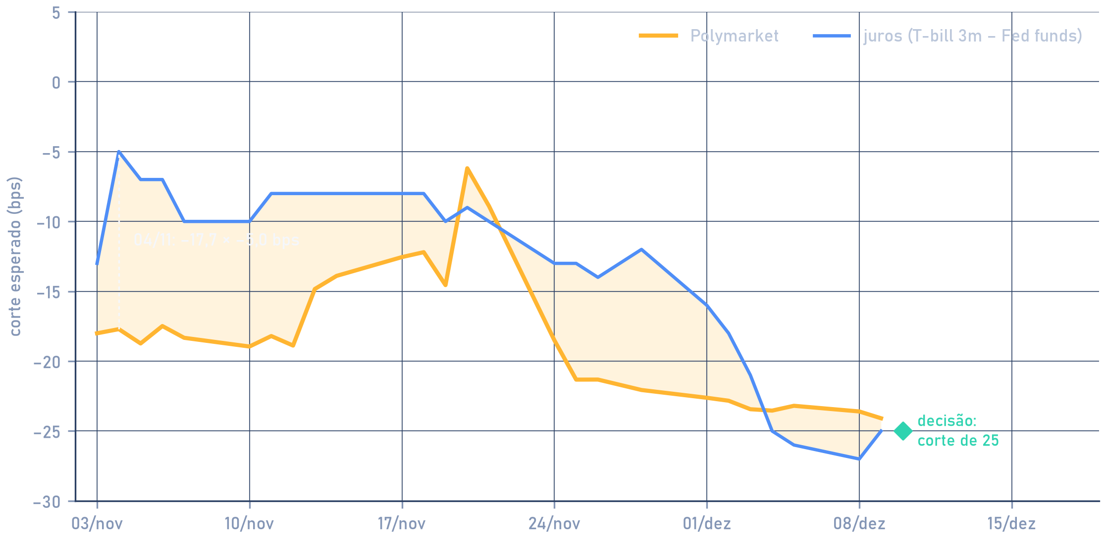
04
KAIROS Polymarket × mercado tradicional
04
POLYMARKET
MERCADO DE JUROS
×
DOIS MERCADOS, UMA PERGUNTA
REUNIÃO DO FED DE DEZEMBRO/2025
Formula surpresa= polymarket-mercado
ITAÚ QUANT AI CHALLENGE · FINAL 2026
BLACK-LITTERMAN × POLYMARKET
Notes:
A âncora NÃO é a bolsa: é o mercado de juros, que negocia a mesma pergunta. Em 04/11 o Polymarket esperava corte de 17,7 bps; os juros embutiam 5. Um mês depois (04/12) os juros chegaram a 25, e o Fed cortou 25. Um exemplo ilustra, não prova: o agregado está no slide 16. Reunião escolhida por regra: a de maior distância média entre os dois na janela. Juros = T-bill de 3 meses menos a taxa efetiva do Fed (FRED: DTB3 − DFF), última leitura antes do dia.

Slide 5
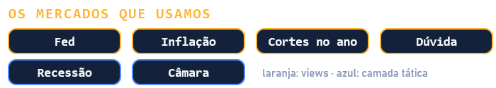
06
KAIROS Ficha técnica
06
O que foi testado
OS 9 ETFS
FICHA TÉCNICA
SPY
TIP
TLT
Universo
9 ETFs americanos
S&P 500
Tesouro indexado à inflação
Tesouro de 20+ anos
XLE
XLF
XLK
Benchmark
S&P 500 (SPY)
Energia
Financeiro
Tecnologia
XLP
XLU
XLV
Janela
374 pregões · fev/25 a ago/26
Consumo básico
Serviços públicos
Saúde
DE ONDE VÊM OS DADOS
Rebalanceamento
Diário
Polymarket
yfinance
FRED
probabilidades, a cada 12h
preços dos ETFs
juros e inflação
Custo
2 bps por lado
Plataforma
Python
ITAÚ QUANT AI CHALLENGE · FINAL 2026
BLACK-LITTERMAN × POLYMARKET
Notes:
Detalhe dos dados, se perguntarem: Polymarket pela Gamma API (catálogo) e pelo CLOB (histórico de preço, passo de 12h, o mais fino da API gratuita); 18 reuniões do FOMC e 76 mercados. Rebalanceamento diário, horizonte de dias a semanas em torno do evento. Livro sem negociação desliga a view no dia.

Slide 6
03
KAIROS Como o Black-Litterman funciona
03
EQUILÍBRIO
o que o mercado já espera
PREVISÃO (Q)
quanto se espera render
digitado pelo gestor
CONFIANÇA (Ω)
o quanto ela pesa
digitado pelo gestor
+
×
CARTEIRA BL
9 ETFs, os pesos do dia
PORQUE O BLACK-LITTERMAN
O QUE O BLACK-LITTERMAN FAZ
Parte do equilíbrio. A carteira base é a que o mercado já carrega
Você entrega opinião e confiança. O modelo faz a conta e devolve os pesos do dia.
Sem confiança nas views, o BL devolve a carteira de mercado. Todo desvio do benchmark é proporcional à confiança na opinião.
Opiniões independentes. Permite criar previsões diferentes que e pontuais.
Não é preciso opinar sobre tudo. Nem sempre o Polymarket vai dar informação de valor.
ITAÚ QUANT AI CHALLENGE · SEMIFINAL 2026
BLACK-LITTERMAN × POLYMARKET
Notes:
abre com o diagrama frio. A pergunta do fim é a deixa do slide 4 — o Morph acende o Q enquanto ela é dita.

Slide 7
04
KAIROS A opinião (Q) vem do Polymarket
04
EQUILÍBRIO
o que o mercado já espera
PREVISÃO (Q)
quanto se espera render
POLYMARKET
CONFIANÇA (Ω)
o quanto ela pesa
POLYMARKET
+
×
CARTEIRA BL
9 ETFs, os pesos do dia
DE ONDE VEM O RETORNO ESPERADO POR ATIVO (Q)
$$Q = (E_poly − âncora) · Σ Pᵢ βᵢ$$
β medido em anúncios passados. É obtido por event-study.
Em quase todo pregão há ao menos uma view ativa. Não é preciso ter opinião sobre tudo, sempre.
ITAÚ QUANT AI CHALLENGE · SEMIFINAL 2026
BLACK-LITTERMAN × POLYMARKET
Notes:
a fala percorre UMA view inteira (o Fed); a tabela existe para as outras três serem só nomeadas.
probabilidade − âncora = surpresa (bps) × β medido → retorno por ativo

Slide 8
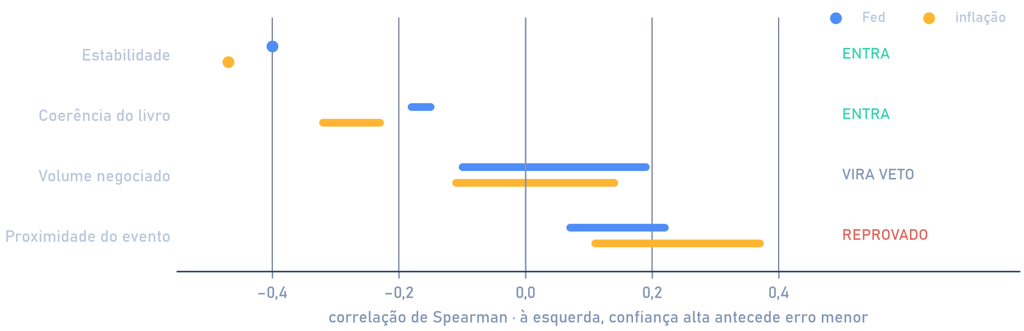
10
KAIROS A confiança (Ω) é medida, não declarada
10
EQUILÍBRIO
o que o mercado já espera
PREVISÃO (Q)
quanto se espera render
POLYMARKET
CONFIANÇA (Ω)
o quanto ela pesa
POLYMARKET
+
×
CARTEIRA BL
9 ETFs, os pesos do dia
COMO CADA INGREDIENTE FOI JULGADO
A RÉGUA DO Ω
c = ( (1 + v̄ ) · (1 + |Σp − 1|) )^{nível}
v̄ — quanto a distribuição se moveu nas últimas leituras.
Σp − 1 — o quanto o livro não fecha como distribuição.
nível — expoente que dosa a régua; decisão de risco.
185 de 2.795 views vetadas pela régua, sem nenhuma decisão discricionária.
ITAÚ QUANT AI CHALLENGE · FINAL 2026
BLACK-LITTERMAN × POLYMARKET
Notes:
O gráfico da esquerda é o teste que escolheu os ingredientes: para cada leitura, quanto a distribuição ainda ia se mover depois. Estabilidade e coerência anteciparam esse erro (entram); volume virou só veto de liquidez; proximidade do evento foi reprovada. c ≥ 1 sempre: o Black-Litterman clássico é o teto da confiança, nunca o piso.

Slide 9
09
KAIROS As quatro views, uma a uma
09
Cada view compara o Polymarket com um preço que já existe
2.3 · DECISÃO DO FED
2.2 · INFLAÇÃO DO MÊS
B · TAXA NO FIM DO ANO
15b · DÚVIDA NA VÉSPERA
POLYMARKET
POLYMARKET
POLYMARKET
POLYMARKET
corte na próxima reunião
inflação do mês
cortes no ano
dúvida antes do anúncio
×
×
×
×
MERCADO
MERCADO
MERCADO
MERCADO
T-bill 3m − Fed funds
breakeven de 10 anos
Treasury de 1 ano
média do tipo de anúncio
CESTA
CESTA
CESTA
CESTA
XLU
TLT
TIP
TIP
XLE
XLP
XLF
SPY
×
XLK
×
TLT
×
XLU
XLK
×
só o índice
DIAS ATIVA
neutra
DIAS ATIVA
neutra
DIAS ATIVA
neutra
DIAS ATIVA
direcional
312 / 374
253 / 374
154 / 374
26 / 374
ITAÚ QUANT AI CHALLENGE · FINAL 2026
BLACK-LITTERMAN × POLYMARKET
Notes:
Cada cartão: o que a view lê no Polymarket, contra que preço de mercado compara, a cesta que ela negocia e em quantos pregões esteve ligada. A 15b é a única direcional (só o SPY). O β e a âncora em detalhe estão nos apêndices A5 e A6. Nenhuma média olha o futuro.

Slide 10
09
KAIROS As quatro views, uma a uma
09
Cada view compara o Polymarket com um preço que já existe
2.3 · DECISÃO DO FED
2.2 · INFLAÇÃO DO MÊS
B · TAXA NO FIM DO ANO
15b · DÚVIDA NA VÉSPERA
POLYMARKET
POLYMARKET
POLYMARKET
POLYMARKET
corte na próxima reunião
inflação do mês
cortes no ano
dúvida antes do anúncio
×
×
×
×
MERCADO
MERCADO
MERCADO
MERCADO
T-bill 3m − Fed funds
breakeven de 10 anos
Treasury de 1 ano
média do tipo de anúncio
CESTA
CESTA
CESTA
CESTA
XLU
TLT
TIP
TIP
XLE
XLP
XLF
SPY
×
XLK
×
TLT
×
XLU
XLK
×
só o índice
DIAS ATIVA
neutra
DIAS ATIVA
neutra
DIAS ATIVA
neutra
DIAS ATIVA
direcional
312 / 374
253 / 374
154 / 374
26 / 374
ITAÚ QUANT AI CHALLENGE · FINAL 2026
BLACK-LITTERMAN × POLYMARKET
Notes:
Cada cartão: o que a view lê no Polymarket, contra que preço de mercado compara, a cesta que ela negocia e em quantos pregões esteve ligada. A 15b é a única direcional (só o SPY). O β e a âncora em detalhe estão nos apêndices A5 e A6. Nenhuma média olha o futuro.

Slide 11
09
KAIROS As quatro views, uma a uma
09
Cada view compara o Polymarket com um preço que já existe
2.3 · DECISÃO DO FED
2.2 · INFLAÇÃO DO MÊS
B · TAXA NO FIM DO ANO
15b · DÚVIDA NA VÉSPERA
POLYMARKET
POLYMARKET
POLYMARKET
POLYMARKET
corte na próxima reunião
inflação do mês
cortes no ano
dúvida antes do anúncio
×
×
×
×
MERCADO
MERCADO
MERCADO
MERCADO
T-bill 3m − Fed funds
breakeven de 10 anos
Treasury de 1 ano
média do tipo de anúncio
CESTA
CESTA
CESTA
CESTA
XLU
TLT
TIP
TIP
XLE
XLP
XLF
SPY
×
XLK
×
TLT
×
XLU
XLK
×
só o índice
DIAS ATIVA
neutra
DIAS ATIVA
neutra
DIAS ATIVA
neutra
DIAS ATIVA
direcional
312 / 374
253 / 374
154 / 374
26 / 374
ITAÚ QUANT AI CHALLENGE · FINAL 2026
BLACK-LITTERMAN × POLYMARKET
Notes:
Cada cartão: o que a view lê no Polymarket, contra que preço de mercado compara, a cesta que ela negocia e em quantos pregões esteve ligada. A 15b é a única direcional (só o SPY). O β e a âncora em detalhe estão nos apêndices A5 e A6. Nenhuma média olha o futuro.

Slide 12
09
KAIROS As quatro views, uma a uma
09
Cada view compara o Polymarket com um preço que já existe
2.3 · DECISÃO DO FED
2.2 · INFLAÇÃO DO MÊS
B · TAXA NO FIM DO ANO
15b · DÚVIDA NA VÉSPERA
POLYMARKET
POLYMARKET
POLYMARKET
POLYMARKET
corte na próxima reunião
inflação do mês
cortes no ano
dúvida antes do anúncio
×
×
×
×
MERCADO
MERCADO
MERCADO
MERCADO
T-bill 3m − Fed funds
breakeven de 10 anos
Treasury de 1 ano
média do tipo de anúncio
CESTA
CESTA
CESTA
CESTA
XLU
TLT
TIP
TIP
XLE
XLP
XLF
SPY
×
XLK
×
TLT
×
XLU
XLK
×
só o índice
DIAS ATIVA
neutra
DIAS ATIVA
neutra
DIAS ATIVA
neutra
DIAS ATIVA
direcional
312 / 374
253 / 374
154 / 374
26 / 374
ITAÚ QUANT AI CHALLENGE · FINAL 2026
BLACK-LITTERMAN × POLYMARKET
Notes:
Cada cartão: o que a view lê no Polymarket, contra que preço de mercado compara, a cesta que ela negocia e em quantos pregões esteve ligada. A 15b é a única direcional (só o SPY). O β e a âncora em detalhe estão nos apêndices A5 e A6. Nenhuma média olha o futuro.

Slide 13

06
KAIROS A camada tática e o teto de risco
06
CAMADA ESTRUTURAL · LÊ O NÍVEL
EQUILÍBRIO
PREVISÃO (Q)
CONFIANÇA (Ω)
+
×
CARTEIRA BL
TETO DE RISCO
divide o espaço entre as duas
CARTEIRA DO DIA
9 ETFs, uma alocação só
CAMADA TÁTICA
lê o movimento da probabilidade
O QUE A CAMADA TÁTICA NEGOCIA
ABRIL DE 2025
O TETO DE RISCO
Se prepara para mudanças rápidas
Maioria na Câmara. A mesma compra e venda de setores, agora seguindo a aposta eleitoral.
De 37% para 65% em uma semana. É o salto da chance de recessão no Polymarket.
Compra o defensivo, vende o cíclico. No dia 3 de abril a bolsa cai 5% e a camada ganha.
$$Σ | w − w_mkt | ≤ 1$$
O Ω diz quanta confiança; o teto diz quanto espaço cada camada ocupa.
ITAÚ QUANT AI CHALLENGE · SEMIFINAL 2026
BLACK-LITTERMAN × POLYMARKET
Notes:
estado final: o Morph empilha a camada estrutural no canto enquanto a tática e o teto entram.

Slide 14
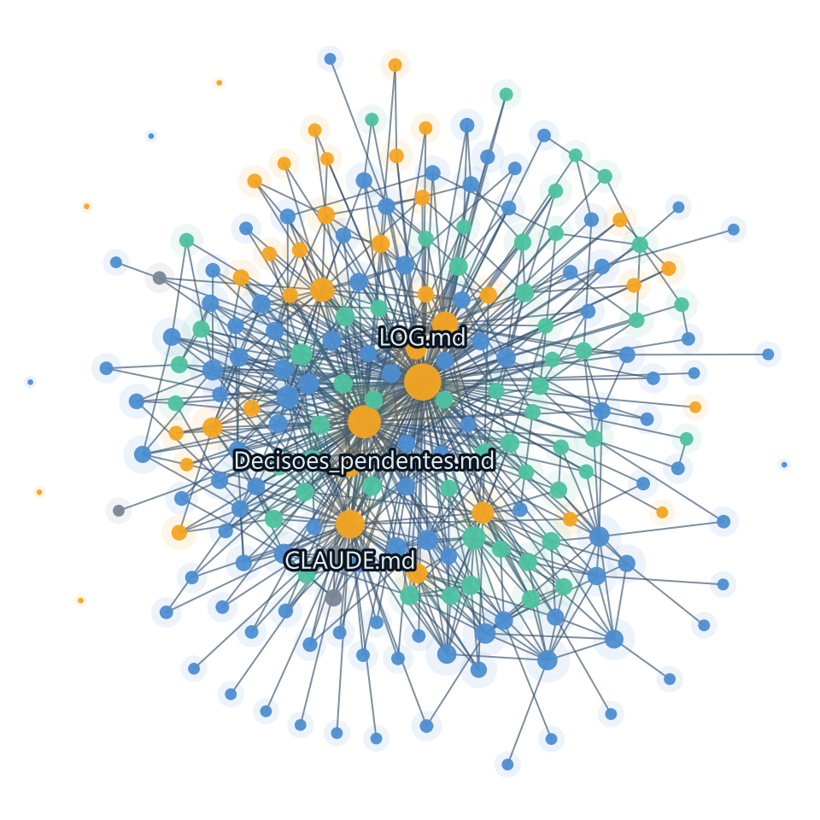
12
KAIROS Setup de IA
12
Um prompt não lê o repositório inteiro: acende um caminho.
O SETUP
CLAUDE.md. Regras e papéis, lidos no começo de toda sessão.
Ritual de fim. Toda sessão fecha escrevendo no LOG e nas decisões pendentes.
Pesquisa vira arquivo. E cita os arquivos que usou — foi isso que virou o grafo.
PROMPT REAL · SESSÃO 9ed8510d · 08/09/2026
“Estou preparando minha fala para o slide de retorno e preciso trazer uma explicação o porque o nosso Beta foi tão alto. analise a estratégia e explique porque ficamos tão expostos quando queriamos montar uma carteira neutra. …”
O QUE ACENDEU, NA ORDEM
clique para ver o caminho
209 arquivos · 719 ligações · medido no branch por grafo_repo.py
ITAÚ QUANT AI CHALLENGE · FINAL 2026
BLACK-LITTERMAN × POLYMARKET
Notes:
Sequência Morph com avanço automático: um clique no slide de repouso toca o caminho inteiro. O caminho é o real, medido no transcript da sessão (trace_sessao.py), não desenhado.

Slide 15
12
KAIROS Setup de IA
12
Um prompt não lê o repositório inteiro: acende um caminho.
O SETUP
CLAUDE.md. Regras e papéis, lidos no começo de toda sessão.
Ritual de fim. Toda sessão fecha escrevendo no LOG e nas decisões pendentes.
Pesquisa vira arquivo. E cita os arquivos que usou — foi isso que virou o grafo.
PROMPT REAL · SESSÃO 9ed8510d · 08/09/2026
“Estou preparando minha fala para o slide de retorno e preciso trazer uma explicação o porque o nosso Beta foi tão alto. analise a estratégia e explique porque ficamos tão expostos quando queriamos montar uma carteira neutra. …”
O QUE ACENDEU, NA ORDEM
01 Decisoes_pendentes.md
209 arquivos · 719 ligações · medido no branch por grafo_repo.py
ITAÚ QUANT AI CHALLENGE · FINAL 2026
BLACK-LITTERMAN × POLYMARKET
Notes:
Sequência Morph com avanço automático: um clique no slide de repouso toca o caminho inteiro. O caminho é o real, medido no transcript da sessão (trace_sessao.py), não desenhado.

Slide 16
12
KAIROS Setup de IA
12
Um prompt não lê o repositório inteiro: acende um caminho.
O SETUP
CLAUDE.md. Regras e papéis, lidos no começo de toda sessão.
Ritual de fim. Toda sessão fecha escrevendo no LOG e nas decisões pendentes.
Pesquisa vira arquivo. E cita os arquivos que usou — foi isso que virou o grafo.
PROMPT REAL · SESSÃO 9ed8510d · 08/09/2026
“Estou preparando minha fala para o slide de retorno e preciso trazer uma explicação o porque o nosso Beta foi tão alto. analise a estratégia e explique porque ficamos tão expostos quando queriamos montar uma carteira neutra. …”
O QUE ACENDEU, NA ORDEM
01 Decisoes_pendentes.md
02 Metricas_p4.md
209 arquivos · 719 ligações · medido no branch por grafo_repo.py
ITAÚ QUANT AI CHALLENGE · FINAL 2026
BLACK-LITTERMAN × POLYMARKET
Notes:
Sequência Morph com avanço automático: um clique no slide de repouso toca o caminho inteiro. O caminho é o real, medido no transcript da sessão (trace_sessao.py), não desenhado.

Slide 17
12
KAIROS Setup de IA
12
Um prompt não lê o repositório inteiro: acende um caminho.
O SETUP
CLAUDE.md. Regras e papéis, lidos no começo de toda sessão.
Ritual de fim. Toda sessão fecha escrevendo no LOG e nas decisões pendentes.
Pesquisa vira arquivo. E cita os arquivos que usou — foi isso que virou o grafo.
PROMPT REAL · SESSÃO 9ed8510d · 08/09/2026
“Estou preparando minha fala para o slide de retorno e preciso trazer uma explicação o porque o nosso Beta foi tão alto. analise a estratégia e explique porque ficamos tão expostos quando queriamos montar uma carteira neutra. …”
O QUE ACENDEU, NA ORDEM
01 Decisoes_pendentes.md
02 Metricas_p4.md
03 Metricas_p5.md
209 arquivos · 719 ligações · medido no branch por grafo_repo.py
ITAÚ QUANT AI CHALLENGE · FINAL 2026
BLACK-LITTERMAN × POLYMARKET
Notes:
Sequência Morph com avanço automático: um clique no slide de repouso toca o caminho inteiro. O caminho é o real, medido no transcript da sessão (trace_sessao.py), não desenhado.

Slide 18
12
KAIROS Setup de IA
12
Um prompt não lê o repositório inteiro: acende um caminho.
O SETUP
CLAUDE.md. Regras e papéis, lidos no começo de toda sessão.
Ritual de fim. Toda sessão fecha escrevendo no LOG e nas decisões pendentes.
Pesquisa vira arquivo. E cita os arquivos que usou — foi isso que virou o grafo.
PROMPT REAL · SESSÃO 9ed8510d · 08/09/2026
“Estou preparando minha fala para o slide de retorno e preciso trazer uma explicação o porque o nosso Beta foi tão alto. analise a estratégia e explique porque ficamos tão expostos quando queriamos montar uma carteira neutra. …”
O QUE ACENDEU, NA ORDEM
01 Decisoes_pendentes.md
02 Metricas_p4.md
03 Metricas_p5.md
04 Backtest_v1.md
209 arquivos · 719 ligações · medido no branch por grafo_repo.py
ITAÚ QUANT AI CHALLENGE · FINAL 2026
BLACK-LITTERMAN × POLYMARKET
Notes:
Sequência Morph com avanço automático: um clique no slide de repouso toca o caminho inteiro. O caminho é o real, medido no transcript da sessão (trace_sessao.py), não desenhado.

Slide 19
12
KAIROS Setup de IA
12
Um prompt não lê o repositório inteiro: acende um caminho.
O SETUP
CLAUDE.md. Regras e papéis, lidos no começo de toda sessão.
Ritual de fim. Toda sessão fecha escrevendo no LOG e nas decisões pendentes.
Pesquisa vira arquivo. E cita os arquivos que usou — foi isso que virou o grafo.
PROMPT REAL · SESSÃO 9ed8510d · 08/09/2026
“Estou preparando minha fala para o slide de retorno e preciso trazer uma explicação o porque o nosso Beta foi tão alto. analise a estratégia e explique porque ficamos tão expostos quando queriamos montar uma carteira neutra. …”
O QUE ACENDEU, NA ORDEM
01 Decisoes_pendentes.md
02 Metricas_p4.md
03 Metricas_p5.md
04 Backtest_v1.md
05 Ortogonalidade.md
209 arquivos · 719 ligações · medido no branch por grafo_repo.py
ITAÚ QUANT AI CHALLENGE · FINAL 2026
BLACK-LITTERMAN × POLYMARKET
Notes:
Sequência Morph com avanço automático: um clique no slide de repouso toca o caminho inteiro. O caminho é o real, medido no transcript da sessão (trace_sessao.py), não desenhado.

Slide 20
12
KAIROS Setup de IA
12
Um prompt não lê o repositório inteiro: acende um caminho.
O SETUP
CLAUDE.md. Regras e papéis, lidos no começo de toda sessão.
Ritual de fim. Toda sessão fecha escrevendo no LOG e nas decisões pendentes.
Pesquisa vira arquivo. E cita os arquivos que usou — foi isso que virou o grafo.
PROMPT REAL · SESSÃO 9ed8510d · 08/09/2026
“Estou preparando minha fala para o slide de retorno e preciso trazer uma explicação o porque o nosso Beta foi tão alto. analise a estratégia e explique porque ficamos tão expostos quando queriamos montar uma carteira neutra. …”
O QUE ACENDEU, NA ORDEM
01 Decisoes_pendentes.md
02 Metricas_p4.md
03 Metricas_p5.md
04 Backtest_v1.md
05 Ortogonalidade.md
06 bl_optimizer.py
209 arquivos · 719 ligações · medido no branch por grafo_repo.py
ITAÚ QUANT AI CHALLENGE · FINAL 2026
BLACK-LITTERMAN × POLYMARKET
Notes:
Sequência Morph com avanço automático: um clique no slide de repouso toca o caminho inteiro. O caminho é o real, medido no transcript da sessão (trace_sessao.py), não desenhado.

Slide 21
12
KAIROS Setup de IA
12
Um prompt não lê o repositório inteiro: acende um caminho.
O SETUP
CLAUDE.md. Regras e papéis, lidos no começo de toda sessão.
Ritual de fim. Toda sessão fecha escrevendo no LOG e nas decisões pendentes.
Pesquisa vira arquivo. E cita os arquivos que usou — foi isso que virou o grafo.
PROMPT REAL · SESSÃO 9ed8510d · 08/09/2026
“Estou preparando minha fala para o slide de retorno e preciso trazer uma explicação o porque o nosso Beta foi tão alto. analise a estratégia e explique porque ficamos tão expostos quando queriamos montar uma carteira neutra. …”
O QUE ACENDEU, NA ORDEM
01 Decisoes_pendentes.md
07 views_common.py
02 Metricas_p4.md
03 Metricas_p5.md
04 Backtest_v1.md
05 Ortogonalidade.md
06 bl_optimizer.py
209 arquivos · 719 ligações · medido no branch por grafo_repo.py
ITAÚ QUANT AI CHALLENGE · FINAL 2026
BLACK-LITTERMAN × POLYMARKET
Notes:
Sequência Morph com avanço automático: um clique no slide de repouso toca o caminho inteiro. O caminho é o real, medido no transcript da sessão (trace_sessao.py), não desenhado.

Slide 22
12
KAIROS Setup de IA
12
Um prompt não lê o repositório inteiro: acende um caminho.
O SETUP
CLAUDE.md. Regras e papéis, lidos no começo de toda sessão.
Ritual de fim. Toda sessão fecha escrevendo no LOG e nas decisões pendentes.
Pesquisa vira arquivo. E cita os arquivos que usou — foi isso que virou o grafo.
PROMPT REAL · SESSÃO 9ed8510d · 08/09/2026
“Estou preparando minha fala para o slide de retorno e preciso trazer uma explicação o porque o nosso Beta foi tão alto. analise a estratégia e explique porque ficamos tão expostos quando queriamos montar uma carteira neutra. …”
O QUE ACENDEU, NA ORDEM
01 Decisoes_pendentes.md
07 views_common.py
02 Metricas_p4.md
08 backtest_v1.py
03 Metricas_p5.md
04 Backtest_v1.md
05 Ortogonalidade.md
06 bl_optimizer.py
209 arquivos · 719 ligações · medido no branch por grafo_repo.py
ITAÚ QUANT AI CHALLENGE · FINAL 2026
BLACK-LITTERMAN × POLYMARKET
Notes:
Sequência Morph com avanço automático: um clique no slide de repouso toca o caminho inteiro. O caminho é o real, medido no transcript da sessão (trace_sessao.py), não desenhado.

Slide 23
12
KAIROS Setup de IA
12
Um prompt não lê o repositório inteiro: acende um caminho.
O SETUP
CLAUDE.md. Regras e papéis, lidos no começo de toda sessão.
Ritual de fim. Toda sessão fecha escrevendo no LOG e nas decisões pendentes.
Pesquisa vira arquivo. E cita os arquivos que usou — foi isso que virou o grafo.
PROMPT REAL · SESSÃO 9ed8510d · 08/09/2026
“Estou preparando minha fala para o slide de retorno e preciso trazer uma explicação o porque o nosso Beta foi tão alto. analise a estratégia e explique porque ficamos tão expostos quando queriamos montar uma carteira neutra. …”
O QUE ACENDEU, NA ORDEM
01 Decisoes_pendentes.md
07 views_common.py
02 Metricas_p4.md
08 backtest_v1.py
03 Metricas_p5.md
09 view_B_trajetoria_propria.py
04 Backtest_v1.md
05 Ortogonalidade.md
06 bl_optimizer.py
209 arquivos · 719 ligações · medido no branch por grafo_repo.py
ITAÚ QUANT AI CHALLENGE · FINAL 2026
BLACK-LITTERMAN × POLYMARKET
Notes:
Sequência Morph com avanço automático: um clique no slide de repouso toca o caminho inteiro. O caminho é o real, medido no transcript da sessão (trace_sessao.py), não desenhado.

Slide 24
12
KAIROS Setup de IA
12
Um prompt não lê o repositório inteiro: acende um caminho.
O SETUP
CLAUDE.md. Regras e papéis, lidos no começo de toda sessão.
Ritual de fim. Toda sessão fecha escrevendo no LOG e nas decisões pendentes.
Pesquisa vira arquivo. E cita os arquivos que usou — foi isso que virou o grafo.
PROMPT REAL · SESSÃO 9ed8510d · 08/09/2026
“Estou preparando minha fala para o slide de retorno e preciso trazer uma explicação o porque o nosso Beta foi tão alto. analise a estratégia e explique porque ficamos tão expostos quando queriamos montar uma carteira neutra. …”
O QUE ACENDEU, NA ORDEM
01 Decisoes_pendentes.md
07 views_common.py
02 Metricas_p4.md
08 backtest_v1.py
03 Metricas_p5.md
09 view_B_trajetoria_propria.py
04 Backtest_v1.md
10 view_incerteza_anuncio.py
05 Ortogonalidade.md
06 bl_optimizer.py
209 arquivos · 719 ligações · medido no branch por grafo_repo.py
ITAÚ QUANT AI CHALLENGE · FINAL 2026
BLACK-LITTERMAN × POLYMARKET
Notes:
Sequência Morph com avanço automático: um clique no slide de repouso toca o caminho inteiro. O caminho é o real, medido no transcript da sessão (trace_sessao.py), não desenhado.

Slide 25
12
KAIROS Setup de IA
12
Um prompt não lê o repositório inteiro: acende um caminho.
O SETUP
CLAUDE.md. Regras e papéis, lidos no começo de toda sessão.
Ritual de fim. Toda sessão fecha escrevendo no LOG e nas decisões pendentes.
Pesquisa vira arquivo. E cita os arquivos que usou — foi isso que virou o grafo.
PROMPT REAL · SESSÃO 9ed8510d · 08/09/2026
“Estou preparando minha fala para o slide de retorno e preciso trazer uma explicação o porque o nosso Beta foi tão alto. analise a estratégia e explique porque ficamos tão expostos quando queriamos montar uma carteira neutra. …”
O QUE ACENDEU, NA ORDEM
01 Decisoes_pendentes.md
07 views_common.py
02 Metricas_p4.md
08 backtest_v1.py
03 Metricas_p5.md
09 view_B_trajetoria_propria.py
04 Backtest_v1.md
10 view_incerteza_anuncio.py
05 Ortogonalidade.md
11 tatica_sleeves.py
06 bl_optimizer.py
209 arquivos · 719 ligações · medido no branch por grafo_repo.py
ITAÚ QUANT AI CHALLENGE · FINAL 2026
BLACK-LITTERMAN × POLYMARKET
Notes:
Sequência Morph com avanço automático: um clique no slide de repouso toca o caminho inteiro. O caminho é o real, medido no transcript da sessão (trace_sessao.py), não desenhado.

Slide 26
12
KAIROS Setup de IA
12
Um prompt não lê o repositório inteiro: acende um caminho.
O SETUP
CLAUDE.md. Regras e papéis, lidos no começo de toda sessão.
Ritual de fim. Toda sessão fecha escrevendo no LOG e nas decisões pendentes.
Pesquisa vira arquivo. E cita os arquivos que usou — foi isso que virou o grafo.
PROMPT REAL · SESSÃO 9ed8510d · 08/09/2026
“Estou preparando minha fala para o slide de retorno e preciso trazer uma explicação o porque o nosso Beta foi tão alto. analise a estratégia e explique porque ficamos tão expostos quando queriamos montar uma carteira neutra. …”
O QUE ACENDEU, NA ORDEM
01 Decisoes_pendentes.md
07 views_common.py
02 Metricas_p4.md
08 backtest_v1.py
03 Metricas_p5.md
09 view_B_trajetoria_propria.py
04 Backtest_v1.md
10 view_incerteza_anuncio.py
05 Ortogonalidade.md
11 tatica_sleeves.py
06 bl_optimizer.py
23 comandos · 11 arquivos · contrato → análise → código → dado
209 arquivos · 719 ligações · medido no branch por grafo_repo.py
ITAÚ QUANT AI CHALLENGE · FINAL 2026
BLACK-LITTERMAN × POLYMARKET
Notes:
Sequência Morph com avanço automático: um clique no slide de repouso toca o caminho inteiro. O caminho é o real, medido no transcript da sessão (trace_sessao.py), não desenhado.

Slide 27
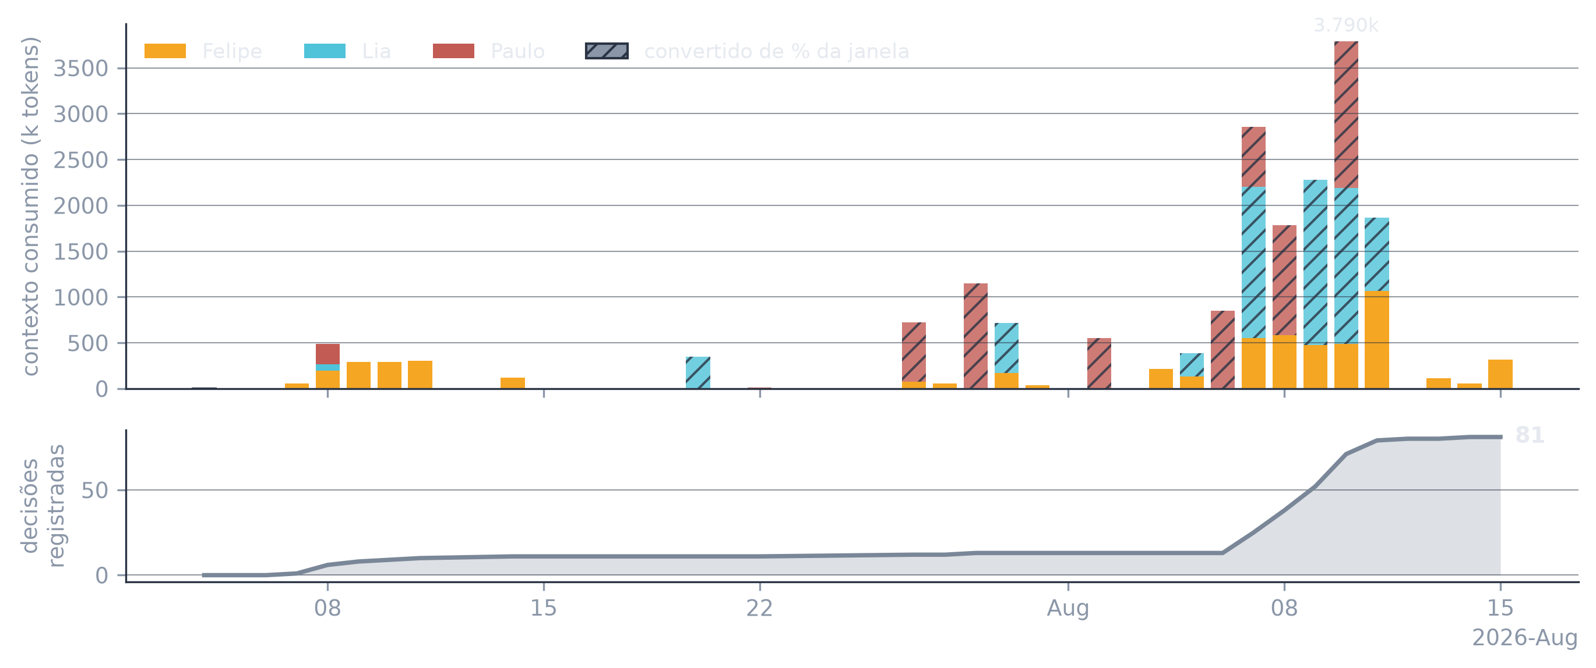
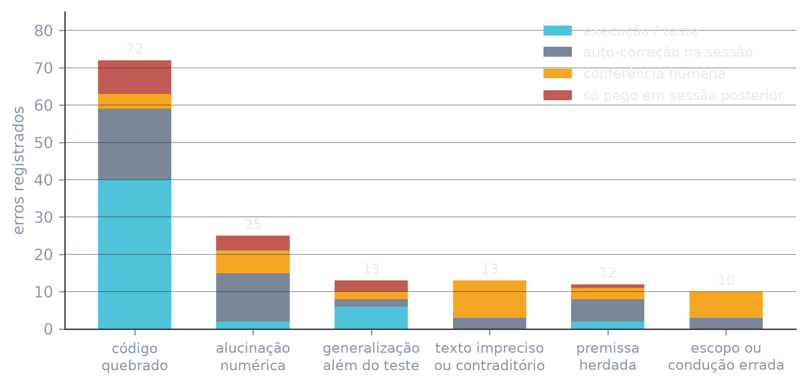
13
KAIROS IA em números
13
Medimos o uso de IA como medimos a estratégia: pelo registro.
91
SESSÕES DE IA
232k
TOKENS POR SESSÃO
81
DECISÕES REGISTRADAS
37%
TAXA DE RECORREÇÃO
Felipe 55 · Lia 18 · Paulo 18
média · 19,7M no total
escaladas ao humano
pediram 2ª rodada
CONTEXTO POR DIA · DECISÕES ACUMULADAS
145 ERROS DA IA · QUEM PEGOU
ONDE FOI O ESFORÇO
PESQUISA · 31 HIPÓTESES MEDIDAS, 7 ENTRARAM
por sessão
31%
54%
15%
13 ideias de sinal
1 de 13
por token
25%
71%
4 critérios do Ω
2 de 4
6 janelas
3 de 6
pesquisa e decisão
análise e medição
código
8 tetos de risco
1 de 8
ITAÚ QUANT AI CHALLENGE · FINAL 2026
BLACK-LITTERMAN × POLYMARKET
Notes:
Gráficos da página 5 do relatório (Uteis/graficos/p5_*.png, graficos_p5.py; corte de 15/08, 91 sessões dos três LOGs). Esforço: 31/54/15 % das sessões e 25/71/4 % dos tokens. Erros: 145, 88 % pegos na própria sessão. Peneira: GRUPOS do slide 8 da semi. Uma que caiu: momentum do sinal, VR 0,97–1,18 (Premissa_tendencia.md).

Slide 28
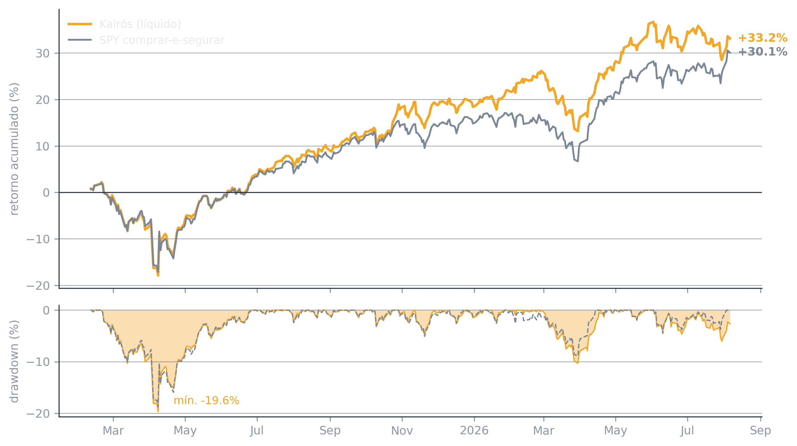
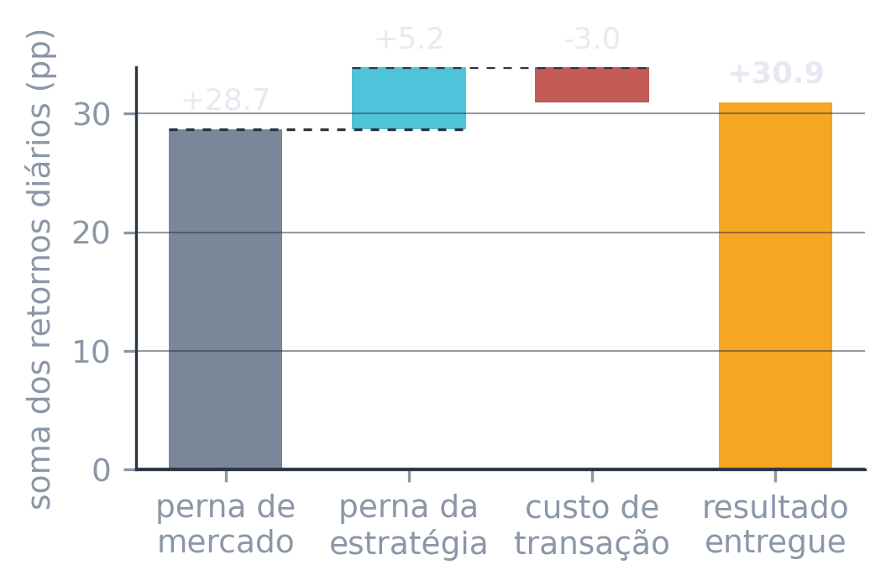
14
KAIROS
Backtest e resultados
14
+3,0 pp sobre o SPY, ao mesmo risco
O PLACAR
CURVA ACUMULADA E DRAWDOWN
374 pregões · 10/02/2025 a 06/08/2026 · líquido de custo
RETORNO LÍQUIDO
SHARPE
+33,2%
1,18
SPY +30,1%
SPY 1,08
VOLATILIDADE
MÁX. QUEDA
17,6%
–19,6%
SPY 17,9%
SPY −18,8%
placar completo no apêndice A8
DE ONDE VEM O RESULTADO
Soma dos retornos diários, não capitalização — daí +30,9 pp aqui e +33,2% na curva.
E sem juros: o caixa não é remunerado e o Sharpe usa taxa livre de risco zero, igual para Kairos e SPY.
ITAÚ QUANT AI CHALLENGE · FINAL 2026
BLACK-LITTERMAN × POLYMARKET
Notes:
Exposição à queda. Nos dois tombos a carteira caiu junto e, em abril/2025, mais fundo que o índice: −19,6% contra −18,8%. O ganho vem da subida, não da defesa.
Uma janela, um regime. 374 pregões de alta do S&P, sem correção para as ~200 comparações da busca tática. O teste em regime de queda é o que falta.
Teto de risco: somar é dividir. A camada tática faz +42,6 pp sozinha e −2,94 pp dentro da carteira. Sob teto fixo, entrar não acrescenta — reparte o mesmo orçamento.
Giramos os quatro botões da estratégia — risco, confiança, gatilho e correção das probabilidades — e a vantagem sobre o SPY não vira negativa em nenhuma posição: +0,5 a +15,8 pp. Não é um parâmetro bem escolhido.

Slide 29
Análise critica dos resultados e da estratégia
Entrar em detalhes nos nossos pontos fracos e fortes.
O que faria diferente o que eu faria igual
Análise como um fundo

Slide 30
15
KAIROS Análise crítica
15
O que o número diz, e o que ele não diz
PONTOS FORTES
PONTOS FRACOS
Q e Ω medidos, não digitados
Nunca perde do SPY nos 4 botões girados
Custo teria de ser 11× maior para zerar
O ganho veio da alta, não da defesa
Uma janela só, um regime só
A camada tática soma −2,94 pp
FARÍAMOS IGUAL
FARÍAMOS DIFERENTE
Critério escrito antes de medir
Parâmetros fixados uma vez, em reunião
A IA varre, o humano decide
Confiança com correlação entre views
Banda contra o giro desfeito (42%)
Testar em mercado de queda
COMO UM FUNDO
CONSERVADOR
INSTITUCIONAL
ORIENTADO A EVENTO
não adere: queda e alavancagem
compra só o alpha (+2,6% a.a.)
adere: +3,0 pp ao mesmo risco
ITAÚ QUANT AI CHALLENGE · FINAL 2026
BLACK-LITTERMAN × POLYMARKET
Notes:
Fortes: +0,5 a +15,8 pp nas quatro sensibilidades; o custo teria de ser 22,9 bps por lado. Fracos: na queda de abril/2025, −19,6% contra −18,8% do SPY; 374 pregões de alta e ~200 comparações sem correção; a tática faz +42,6 pp sozinha e −2,94 pp somada. Perfis simulados por IA sobre a série diária: o conservador não adere (drawdown pior que o índice, 1,9× de alavancagem); o institucional já compra beta 0,95 barato e pagaria pelo alpha; para o fundo de evento, +3,0 pp ao mesmo risco é o produto — a taxa teria de sair do excesso.

Slide 31
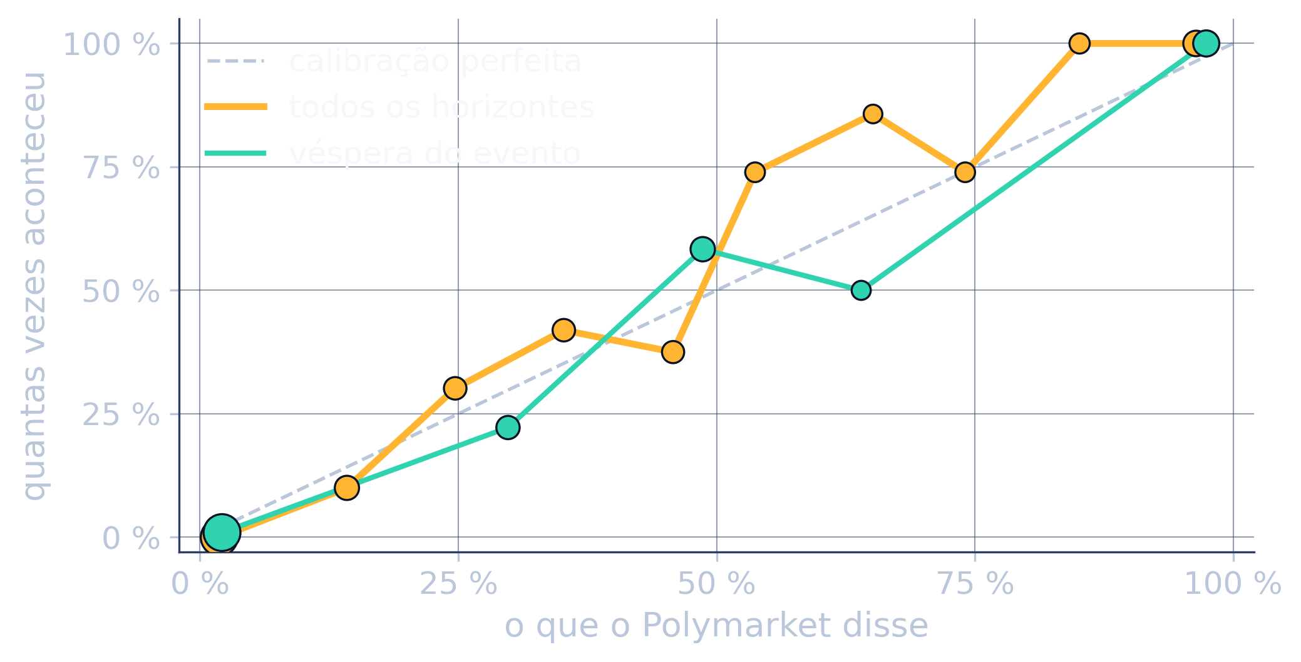
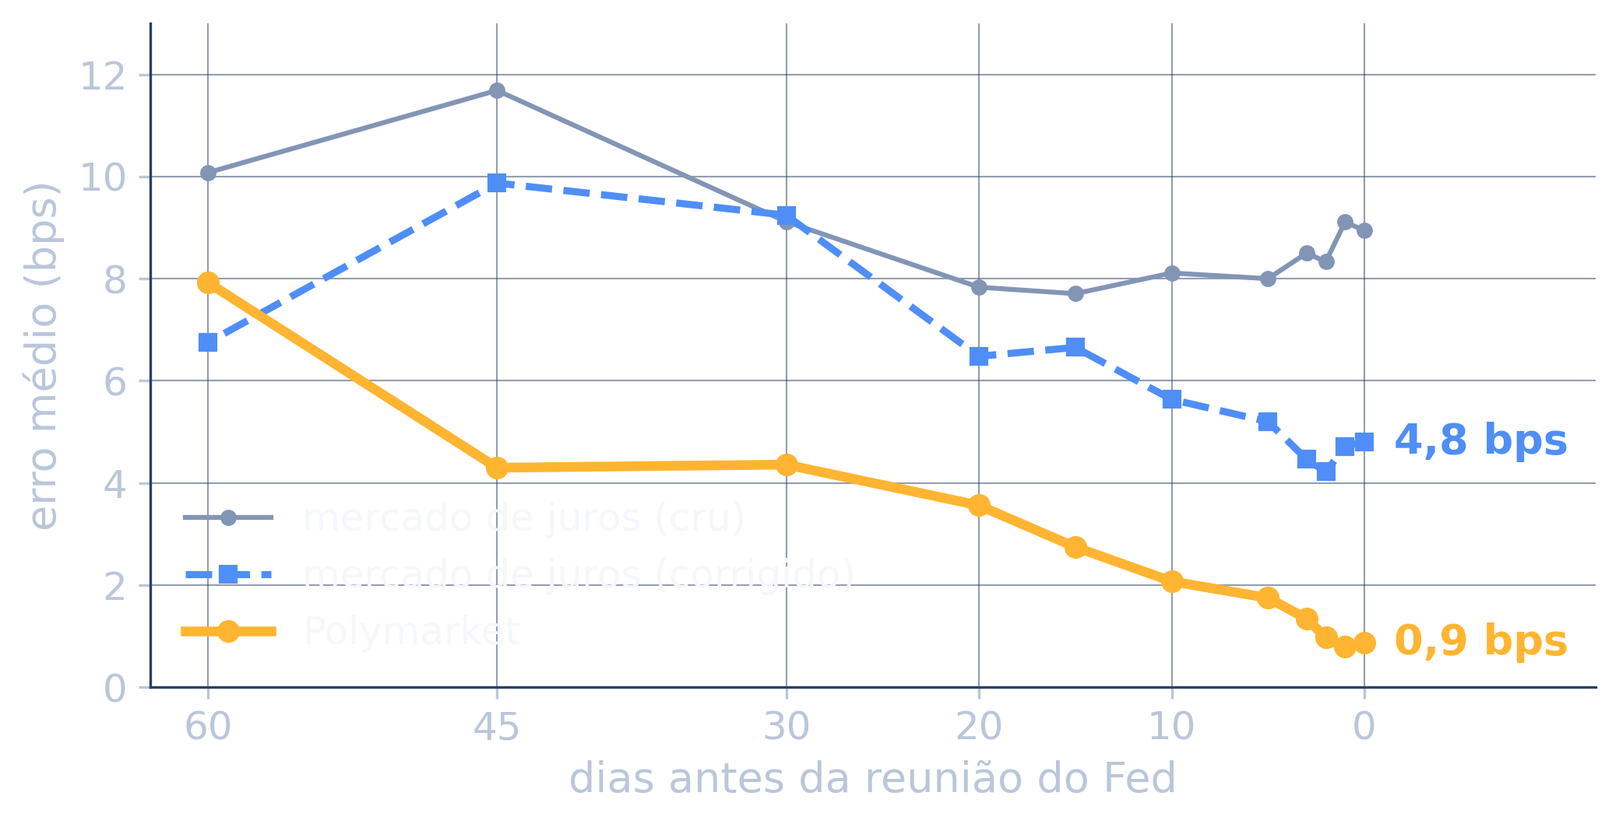
16
KAIROS O Polymarket como fonte de dados
16
Calibrado e mais preciso que o mercado de juros.
OBSERVAÇÃO 1 · CALIBRAÇÃO
OBSERVAÇÃO 2 · DECISÃO DO FED
Quando o Polymarket diz X %, acontece X % das vezes.
Na decisão do Fed, o Polymarket erra 0,9 bps; o mercado de juros, 4,8.
0,043
BRIER NA VÉSPERA
0,9 × 4,8
BPS DE ERRO NA VÉSPERA
Kalshi a 1 h: 0,045
Polymarket × futuro de FF
CONCLUSÃO
É uma probabilidade confiável — e melhor que os juros no que os dois precificam. Por isso ela é a opinião do Black-Litterman.
150 contratos do Polymarket (Fed e CPI) · 30 eventos · 1416 leituras em 11 horizontes · resolução no FRED · apêndice A1–A3
ITAÚ QUANT AI CHALLENGE · FINAL 2026
BLACK-LITTERMAN × POLYMARKET
Notes:
Fonte: scripts/estudo_polymarket.py → Uteis/analises/Metricas_estudo.md; guia de leitura em Final/estudo/Guia_slide16.md. Amostra = todo o dado macro do repo (FOMC 76 faixas/18 reuniões, CPI 74 faixas/12 meses), sem exclusão. Brier 0,043 [0,022; 0,067]; calibração b = 1,04 (p = 0,15); FF = proxy DTB3−DFF corrigido do viés (cru: 8,9 bps), DM p = 0,002; 17/17 no desfecho modal. Terceira informação, se pedirem: o movimento do preço não é sinal (VR(5) = 0,78 < 1, Δp com t ≈ 0) — por isso usamos o nível, não o Δp. Detalhe nos apêndices A1–A3.

Slide 32
KAIROS Fechamento
10
KAIROS
A opinião vem de quem tem dinheiro em risco. A medida vem do Black-Litterman.
Kairós: a carteira só se move quando a probabilidade se move. Obrigado pela oportunidade.
ITAÚ QUANT AI CHALLENGE · SEMIFINAL 2026
BLACK-LITTERMAN × POLYMARKET

